Slide 1
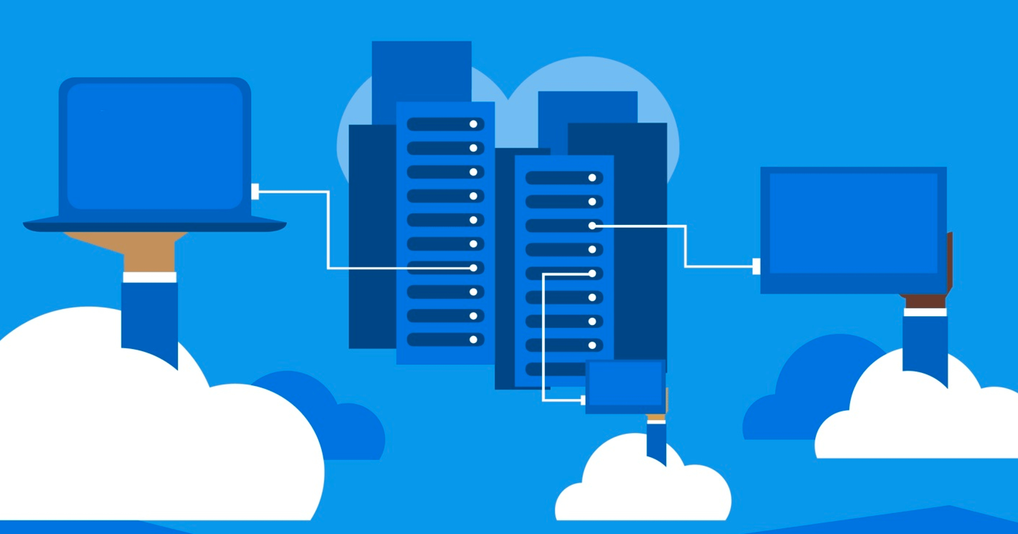
Aplicações distribuídas com .NET, Serverless e Mensageria no Azure

Slide 2


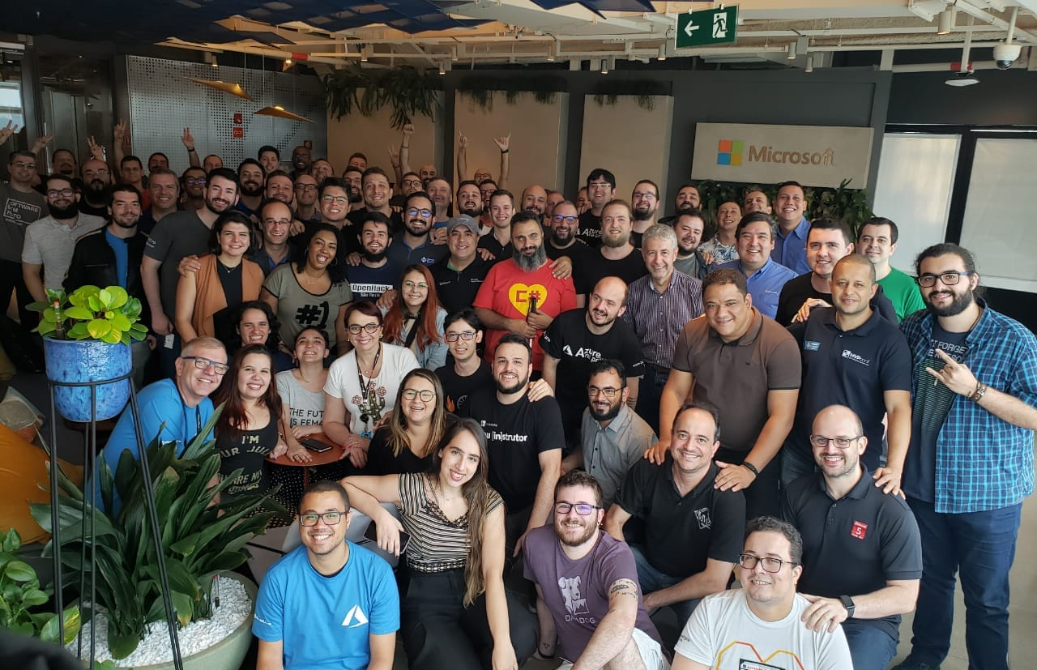


Gustavo Bigardi
Fullstack Developer @ Dextra Digital
Microsoft MVP – Developer Technologies
gbbigardi@gmail.com
https://gbbigardi.dev/blog
https://about.me/gbbigardi

Slide 3
Agenda

Slide 4
Agenda
Sistemas distribuídos
Microsserviços
Azure Service Bus
Visão Geral
Recursos e exemplos
Azure Functions
Visão Geral
Recursos e exemplos
Integrando os serviços
Demo

Slide 5
Microsserviços
Sistemas Distribuídos

Slide 6
Não distribua
Primeira regra

Slide 7
Várias APIs não necessariamente são microsserviços
Alinhando conceitos

Slide 8
Avalie os riscos e necessidades
Sistema Global
Alta Disponibilidade / Missão Crítica
Custo Operacional
Evolução
Times grandes
Manutenção
Custo Operacional (novamente)
Times grandes
Hype
Comparação com empresas que utilizam

Slide 9
Integrando e trabalhando de forma assíncrona
Azure Service Bus

Slide 10
Azure Service Bus
Mensageria em cloud de forma confiável como Serviço (MaaS)
Aplicações de alta disponibilidade e escalabilidade com mensageria
Desacople aplicações e módulos
Integre seus serviços na nuvem com serviços On-Premises
Proteja sua solução de picos de acesso e ataques

Slide 11
Filas
Azure Service Bus

Slide 12
Filas
Armazena mensagens para consumo assíncrono, no modo First In First Out
Permite identificação de mensagens duplicadas
Filas para tratamento de falhas

Slide 13
Tópicos
Azure Service Bus

Slide 14
Tópicos
Semelhante a fila, mas com o conceito que uma mensagem é disparada para vários assinantes do tópico, semelhante a um Push Notification
Quando uma mensagem é enviada ao tópico, todos os assinantes daquele tópico que tiverem um “match” no filtro irão receber a mensagem

Slide 15
Relay
Azure Service Bus

Slide 16
Relay
Permite expor de forma segura, serviços que existem em sua infraestrutura corporativa, na núvem
Maior segurança ao levar sua solução do modelo on-premises para núvem
Integração de “legado” com arquitetura de microsserviços de forma evolutiva

Slide 17
Event Hub
Azure Service Bus

Slide 18
Event Hub
Stream de grandes quantidade de dados
Permite trabalhar com múltiplos produtores e consumidores
Semelhante a tópicos, mas especializados para grandes streams de dados provenientes de soluções como IoT, logs, eventos, entre outros

Slide 19
Visão Geral
Azure Functions

Slide 20
Azure Functions
Baixo custo
Alta escalabilidade
Serverless
Tempo de warm up e cold start
Provider Lock
Restrições no desenvolvimento
Suporte a várias linguagens

Slide 21
Exemplos de uso e integração
Azure Functions + Service Bus

Slide 22
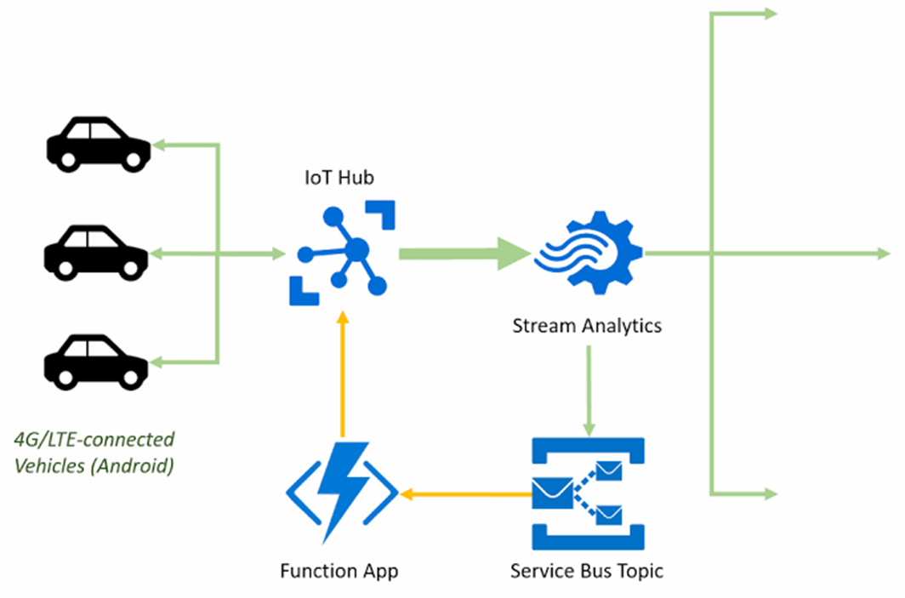
Integrando serviços
IOT

Slide 23
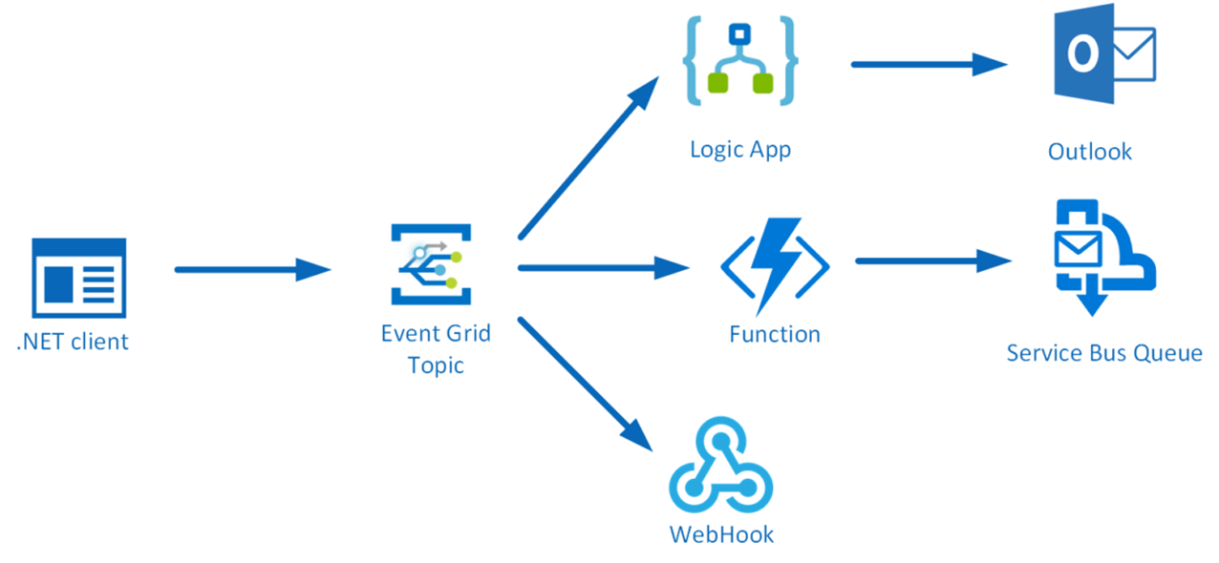
Integrando serviços
IOT
Processamento de eventos

Slide 24
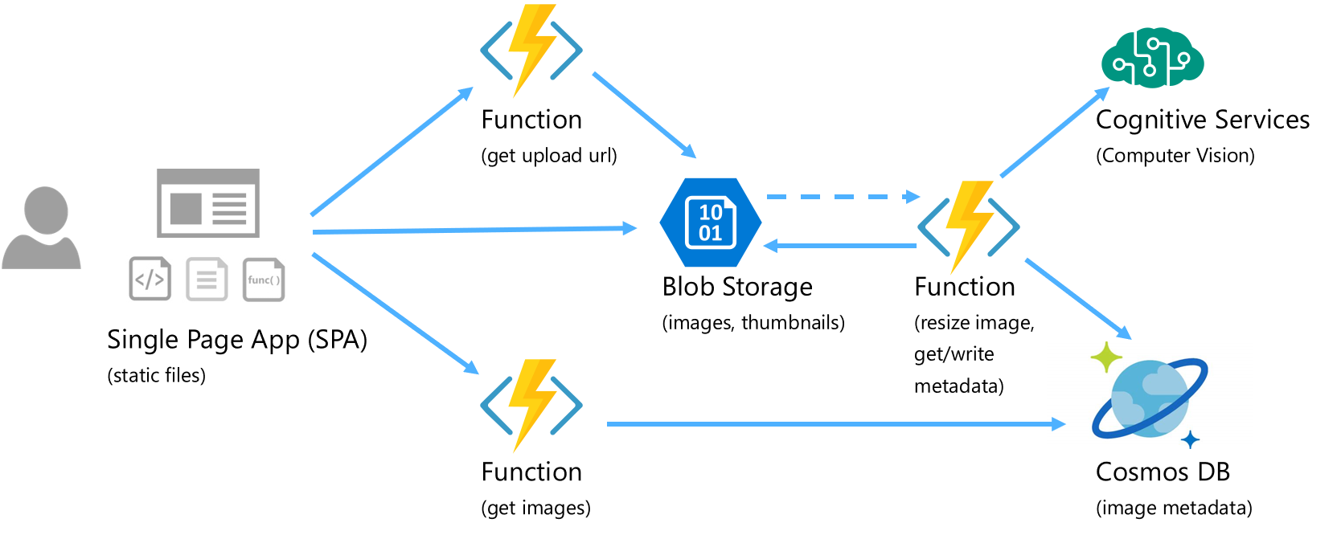
Integrando serviços
IOT
Processamento de eventos
APIs simples
Workers

Slide 25
Demo
Azure Service Bus + Azure Functions + Azure Blob Storage

Slide 26
Demo
Azure Service Bus + Azure Functions + Azure Blob Storage
https://bit.ly/dio-pro-summit-bigardi

Slide 27

Obrigado!
Notes:
Creating components
Using components
Component parameters
Routing
Layouts
Dependency injection
Event handling
Data binding
Forms & validation
JS interop
Use local storage
Using .NET Standard libraries

